Slide 1

Java实战
Java基础
Java课堂出品

Slide 2

目录
contents
1
1
switch
我们要做什么
2
while
3
do

Slide 3
switch
switch是Java的另一种条件语句。该语句可以使程序从多条执行路径中选择一条来执行，这些选择基于某一个单一的值。 使用if也能做出同样逻辑，但是switch更容易理解。
switch(ch) {
case ‘A’:
aCount = aCount + 1;
break;
case ‘B’:
bCount = bCount + 1;
break;
case ‘C’:
cCount = cCount + 1；
break;
default:
System.out.println(“No Character matched !”);
}
上面例子中，首先计算表达式，表达式是一个简单的ch字符变量。程序将执行第一个和表达式匹配的case子句执行。若ch == ‘A’, 则执行aCount + 1, 若ch == ‘B’, 则bCount + 1, 若 ch == ‘C’, 则 cCount + 1。 如果ch 不是 ‘A’,’B’,’C’, 则会执行默认的default语句，输出 No Character matched ! 。 如果程序没有default语句， 则switch中的所有语句都不会被执行。 建议每个switch都增加default语句。

Slide 4
switch
当执行到break语句的时候，程序将跳转到switch语句之后的语句继续执行。 break语句用于退出switch中的各个case子句。如果没有break语句，程序会继续执行下一条case子句。
switch语句中开始的表达式，运算结果必须是char、byte、short、int或枚举类型，在Java7及以后的版本中，还可以是String。但是运算结果不能为boolean 或者 float。每一个case子句中的表达式必须是常量， 不能为变量或其他表达式。
switch Demo

Slide 5
目录
contents
1
1
我们要做什么
switch
2
while
3
do

Slide 6
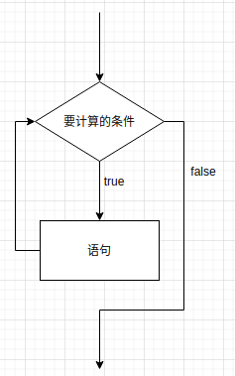
while
while语句是一种循环语句。循环语句用于多次重复执行其他的语句。
while语句会计算布尔表达式的值，并在其值为true的时候执行一条(多条)语句（即循环体），并在循环体执行完后再次执行表达式的值， 如果其值扔为true， 则继续执行循环体，直到表达式为false时才停止。
如： 下面的语句将输出从1到5的值：
int count = 1;
while (count <= 5) {
System.out.println(count);
count++;
}
Demo: 循环读取用户输入的值， 每次读取就计算他们的和以及平均值。 用户输入0退出循环。

Slide 7
死循环
确保循环语句判断条件最终变为false是程序员的责任， 如果条件不能达到false，循环就会一直执行下去，直到程序被强制中断。 这种情况称为无限循环。 例如：
int count = 1;
while (count <= 25) {
System.out.println(count);
count--;
}
或:
int count = 1;
while (count != 50) {
count = count + 2;
}

Slide 8
嵌套循环
一个循环中可以包含另一个循环，称为嵌套循环。 外层循环执行一次， 内层循环就会执行指定次数完整循环。例如：
int count1 = 1, count2;
while(count1 <= 10) {
count2 = 1;
while(count2 <= 50) {
System.out.println(“Here again”);
count2++;
}
count1++;
}
对于上述代码， “Here again” 将输出 500 次。对于外层循环，count1从1到10，将执行10次，对于内层循环，count2从1到50，执行50次。对于每一次外层循环，内层循环都执行50次，所以字符串总共输出 50 * 10 = 500次。
对于任何循环， 都必须仔细检查循环条件和循环变量的值。比如外层循环 条件改为 count1 < 10, 字符串应该输出几次？ 如果count2初始值是11， 又输出几次？
Demo: 循环读取用户输入的字符串，并检测是不是回文（正序和倒叙都相同的字符串）。

Slide 9
break与continue与return
break和continue会影响程序中的条件控制和循环。执行break语句时，将立即跳转到控制当前执行流程的语句之后继续执行。 例如，当break语句用在一个循环体内部时，将会中断循环的执行，继续执行循环语句后面的语句，即跳出循环。
continue与break有些类似，不过continue并不是中断循环，而是中断当次循环，继续计算循环控制的表达式，如果表达式为true，还会继续执行循环。
前面讲过，return语句除了用于在方法中返回值以外， 还可以用于中断方法的执行，如果return用于循环中，则会中断循环，同时中断方法的执行。
Demo: continue 与 break；

Slide 10
目录
contents
1
1
switch
我们要做什么
2
while
3
do

Slide 11
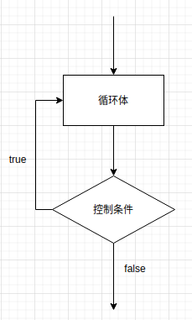
do
do语句也是一种循环语句。类似while， do循环也重复执行循环体，直到循环控制条件变为false。不过do循环的条件在循环体尾部，do循环将先执行循环体，在计算控制条件， 这确保do循环体至少执行一次。
下面的代码使用do循环输出从1到5：
int count = 1;
do {
count++;
System.out.println(count);
} while (count <= 5);
do循环以保留字do开始，do循环的循环体重复执行，直到while子句的表达式的值为false。

Slide 12
练习
将本次课程中程序，在自己电脑编写运行。
修改本课程中的测试回文序列程序，测试时忽略空格、标点符号、及大小写变化。
编写程序，模拟一台老虎机。三个数字将从0-9中随机选择并且并排显示， 当三个数字都相同或者两个数字相同时，分别输出适当的语句。 用户选择退出之前一直玩下去。
编写一个猜数字游戏，程序随机从1-100之间选择一个整数，然后让用户反复猜测次数字，直到猜对或者用户退出为止。 每猜一次，都要告知用户结果：正确，比答案值大或是小，使用一个标记值来确定用户是否退出。当用户猜对时报告其猜测次数。 每次游戏结束后， 询问用户是否想继续玩， 直到用户选择结束。

Slide 13
Thanks

